Slide 1



Transformando a Escola de Engenharia de Lorena (EEL)
para um clima em mudança – “EEL for a climate change”
Professores: Prof. Dra. Erica Leonor Romão
Prof. Dra. Mariana Consiglio Kasemodel
Prof. Dr. Herlandi de Souza Andrade
Alunos: Ana Zélia Teixeira Yamamoto (Engenharia Ambiental)
Geovana Mantovani Rodrigues (Engenharia Ambiental)
Iara de Souza Xavier (Aluna COTEL)
Luiz Gustavo Castro Martins (Aluno COTEL)
Maxuel Ribeiro Cassinha (Engenharia Química)
Maria Eduarda da Silva Ferreira (Engenharia Ambiental)
Nycolas de Oliveira Ferreira (Aluno COTEL)
Thaís Aparecida Galdino da Silva (Engenharia de Produção)
Servidores: Andre Luis de Paula Moura (representante PUSP-L)
João Donizete Ferreira (representante USP Recicla)
Reunião 14/jun/2023

Slide 2

Transformando a Escola de Engenharia de Lorena (EEL) para um clima em mudança – “EEL for a climate change”
Descrição do projeto & objetivos
A área de estudo e espaço de aplicação do projeto é a própria comunidade acadêmica da EEL-USP, composta por duas áreas. A comunidade acadêmica é frequentada por 2.633 pessoas, entre alunos, docentes e servidores.
  Estimar a emissão de carbono oriunda da geração de resíduos sólidos domésticos, do consumo de energia e água da EEL/USP
Objetivo
  Implantar um programa de coleta seletiva;
  Quantificar os resíduos sólidos domésticos gerados;
  Implantar um programa de educação ambiental para redução da geração de resíduos sólidos e consumo consciente de energia elétrica e água;
  Criar metas e indicadores;
  Quantificar e analisar os ganhos ambientais e econômicos do projeto
Objetivos específicos

Slide 3
Atividades Principais do Projeto
Diagnóstico: Coleta de dados, quantificações dos resíduos, água e energia
Produção de materiais de educação ambiental: Elaboração de banners, cursos, slides, etc.
Implementação da coleta seletiva: Adequação da coleta seletiva, treinamento, educação ambiental
Quantificação da pegada de carbono: Cálculo das emissões CO₂ associados a geração de resíduos, consumo energia e água
Monitoramento das ações do projeto: Reflexão pelo grupo PAR, público alvo e aprendizagem
Divulgação dos dados aos stakeholders e comunidade: Apresentação dos dados ao público e em congressos científicos

Slide 4
Plano de ação das atividades principais (5W2H) - Exemplo
PLANO DE AÇÃO - 5W1H
O que fazer? | Por que fazer? | Onde fazer? | Quando? | Quem vai fazer? | Como?
"What" | "Why" | "Where" | "When" | "Who" | "How"
Levantamento de dados RSD anteriores | Dados de indicadores anteriores ao projeto | Área I e II | até nov/2021 | Erica | Através de informações com o USP Recicla e trabalhos realizados por alunos
Mapeamento das áreas da EEL | 1. Verificar posição das lixeiras para disposição adequada dos resíduos; 2. Adicionar no mapa os tipos de lixeiras em cada setor | Área I e II | novembro de 2021 e janeiro de 2022 | Maxuel, Ana e Erica | Delimitar áreas na planta baixa da EEL (- Colar os mapas no setor de limpeza e PUSP_L; colocar etiquetas nas lixeiras com setor e numeração)
Criação de indicadores | 1. Caracterizar e quantificar os RSD para avaliação da eficiência da coleta seletiva (indicador) | Área I e II | 1 vez por mês a partir de fevereiro (semanas alternadas) | Maxuel, Ana e Erica | Separar e quantificar os recicláveis e pesar o orgânico
Capacitação da equipe de triagem | Para treinamento e padronização da atividade | Área I e II | Nov/21 - reunião para ajuste da atividade; Jan/22 - Treinamento | Pessoal da limpeza, alunos e Andre (PUSP_L) | Palestras sobre o projeto e a atividade de triagem, utilização de EPI
Prepação do local para triagem (separar os RSD) | Criar espaço com infraestrutura para separação os RSD | Área I e II | 6/ dez e Jan/22 (uma semana antes do dia de triagem) | Pessoal da limpeza, alunos e Andre (PUSP_L) | Preparação de mesa para triagem, recipientes, EPI (luvas, máscara, roupa e calçado adequado), balança, sacos plásticos, definição dos dias e horário da atividade, prancheta e papel para anotação dos pesos, fotos para registro,
Implementação da Coleta Seletiva | Implementação da coleta seletiva buscando a adequação ao SGA da USP e as mudanças climáticas | EEL | fev/2022 | Grupo de trabalho | Após mapeamento, treinamento e triagem piloto criar instruções e procedimentos da coleta seletiva
Material de divulgação | Conscientização da comunidade acadêmica | Espaço físico da EEL e meios eletrônicos (CA, DA, entidades e outros) | Mensal, com início em Janeiro | Maxuel, Ana, Catarina e Erica | Criação de banners, cartilhas, impressa da EEL, e-mails, parceria com CA, DA e entidades, CG (recepção dos calouros), em salas de aulas.
Treinamento do pessoal da limpeza | Avaliar a separação dos recicláveis | Área I e II | Nov/Jan | Maxuel, Ana, Erica e Andre | Palestras, banner, ensinar a realizar o check list de avaliação dos sacos de Resíduos (indicador)

Slide 5
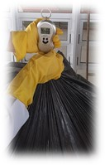
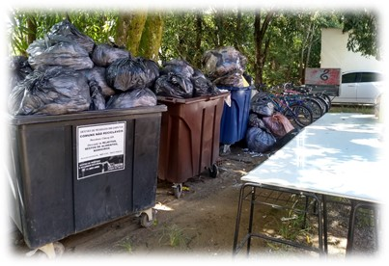
Triagem dos Resíduos Sólidos Domésticos da EEL
Período | 7 a 12 fev/2022 |  | 25 a 31 mar/2022 |  | 20 a 26 mai/2022 |  | 8 a 15 set/2022
RSU (kg/semana) | Fev |  | Mar |  | Mai |  | Set
Orgânico | 62.32 | 80.3% | 205.69 | 44.5% | 112.0 | 69.6% | 149.3 | 76.9%
Papel | 7.52 | 9.7% | 186.82 | 40.5% | 27.41 | 17.0% | 16.1 | 8.3%
Plástico | 7 | 9.0% | 36.06 | 7.8% | 16.46 | 10.2% | 24.1 | 12.4%
Metal | 0.45 | 0.6% | 8.6 | 1.9% | 0.51 | 0.3% | 0.8 | 0.4%
Vidro |  |  | 2.27 | 0.5% | 2.01 | 1.2% | 0.2 | 0.1%
Outros | 0.3 | 0.4% | 22.41 | 4.9% | 2.46 | 1.5% | 3.6 | 1.8%
Total triado | 77.59 | 100.0% | 461.85 | 100.0% | 160.9 | 100.0% | 194.0 | 100%
RS sem separação | 121.3 | 61.0% | 51.18 | 10.0% | 94.57 | 37.0% | 94.9 | 32.9%
Total | 198.89 |  | 513.03 |  | 255.42 |  | 288.9

Slide 6

Material reciclado obtido da Triagem da EEL –
Cooperativa dos catadores do município
 | Plástico |  | Papel |  | Metal
 | kg/triagem | kg/dia | kg/triagem | kg/dia | kg/triagem | kg/dia
5 dias (12 a 17 Fev/22) | 7,0 | 1.4 | 7.52 | 1.5 | 0.45 | 0.06
7 dias (25 a 31 Mar/22) | 36.1 | 5.2 | 186.8 | 26.7 | 8.6 | 1.23
6 dias (20 a 26 Mai/22) | 16.5 | 2.7 | 27.4 | 4.6 | 0.5 | 0.09
7 dias (8 a 15 Set/22) | 24.1 | 3.4 | 16.1 | 2.3 | 0.82 | 0.12
Média dos reciclados | Plástico | Papel | Metal
Estimativa kg/dia | 3.2 | 8.8 | 0.37
Estimativa kg/mês | 63.7 | 175.3 | 7.5
Estimativa kg/ano | 763.9 | 2103.7 | 89.7
 | Plástico | Papel | Metal
Preço de venda (R$/kg) | 0,30-1,00 | 0.15 | 6.00
Venda (R$/mês) | 17,39 | 27,15 | 45,60
Venda (R$/ano) | 208,69 | 325,80 | 547,20

Slide 7
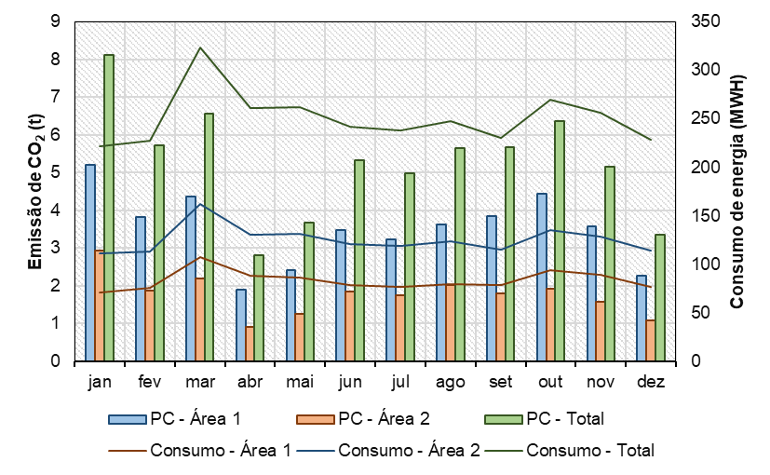
Quantificação da pegada de carbono
Cálculo das emissões CO₂ associados ao consumo de energia
Período:
Jan a Dez/2022

Slide 8
Quantificação da pegada de carbono
Cálculo das emissões CO₂ associados ao RSD da EEL
Composição gravimétrica dos RSD da EEL e os valores de carbono orgânico estabelecidos pelo IPCC (2006) calculou o Carbono Orgânico Degradável (COD) e o Carbono Orgânico Depositado (CODD) e CH₄ e CO₂.

Slide 9

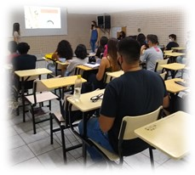
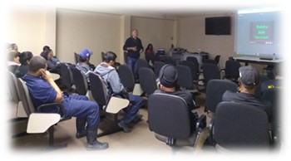
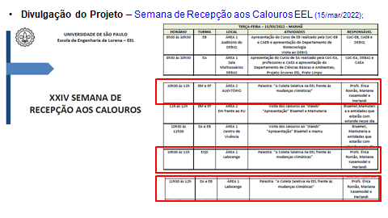

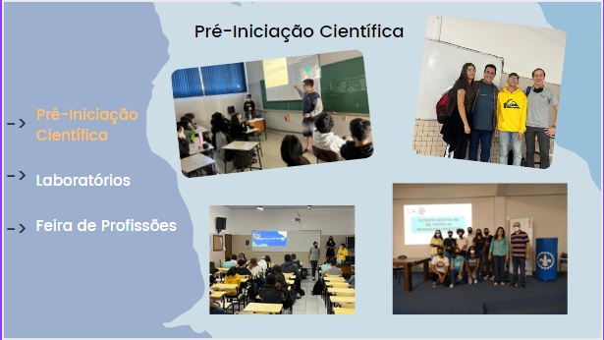
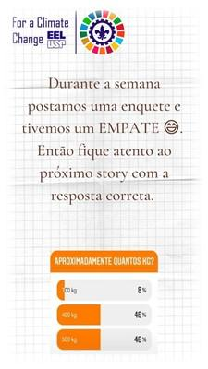
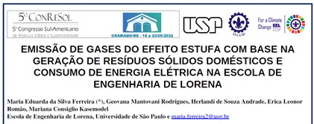


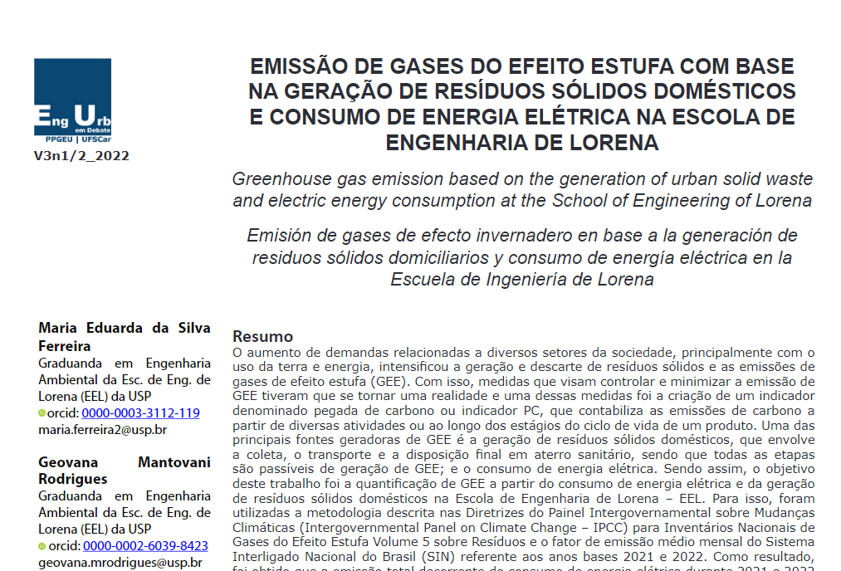

Ações de educação ambiental e Divulgação do projeto
Realização de palestras na comunidade interna e externa
Treinamento da equipe da limpeza
Divulgação do trabalho em congressos
Artigo científico(1 publicado e outro em elaboração)

Slide 10
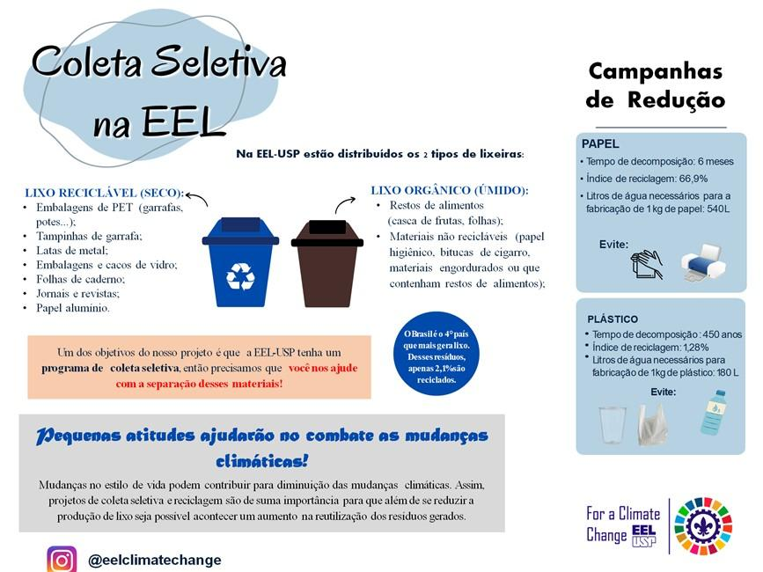
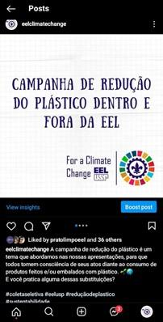
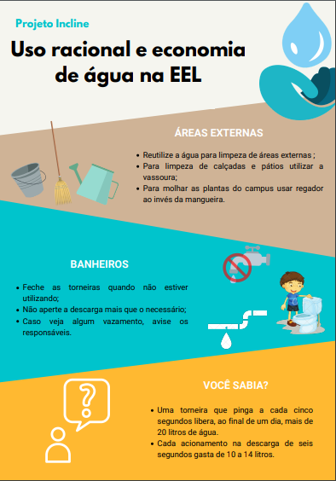
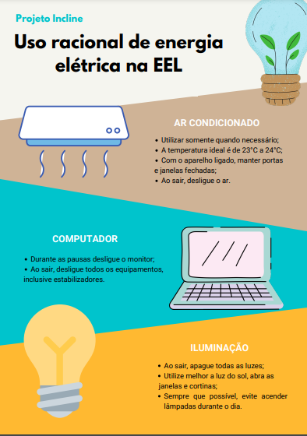


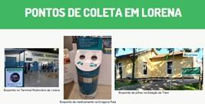
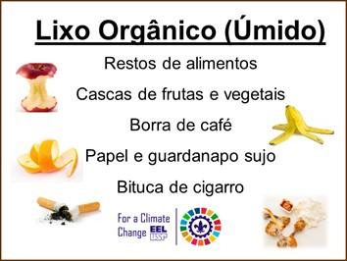
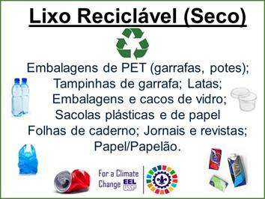
Ações de educação ambiental e Divulgação do projeto

Slide 11
Como as atividades de Pesquisa-Ação Participativa foram afetadas por questões relacionadas ao processo metodológico?
Realização de entrevista com os stakeholders no início do projeto foi importante para adaptações das metodologias.
- Equipe de limpeza: Local com mais sujeira (colégio do ensino médio)
Entrada de 3 alunos do colégio para o projeto
Atividades de educação ambiental p/comunidade interna e externa
- Cooperativa dos catadores: Materiais que não possuem venda
Entrada de 1 aluno de graduação para pesquisa
Pesquisa sobre mercado/comprador de reciclado
- Alunos de graduação participantes do projeto: Dificuldade para organização das atividades
Utilização da ferramenta 5W2H para detalhamento das atividades
Esclarecimento das ações as serem realizadas

Slide 12
Pontos positivos e dificuldades no andamento do projeto.
Importância em ouvir os comentários/conhecimento da comunidade externa para adequação do conteúdo das palestras para maior aderência
O desenvolvimento da pesquisa com participação da equipe próxima aos stakeholders, ajuda no melhor entendimento das partes
Valorização do trabalho da equipe de limpeza
Aprender metodologias para melhor gestão do projeto
Necessidade de aprender novas metodologias para melhorar o envolvimento das pessoas, manter o estímulo da equipe
Instituição (local da pesquisa):
Falta de dados atualizados do consumo de papel e copos plásticos
**IMPORTÂNCIA em continuar as ações para maior envolvimento, difusão e aprendizado da comunidade
Ainda falta a aderência da comunidade acadêmica (docentes, servidores e alunos), pois ainda é encontrado resíduos misturados
Apoio da SGA e ações da USP para as unidades de forma a reforçar o compromisso com a sustentabilidade

Slide 13
Conclusão
As atividades só foram possíveis de serem realizadas com a participação de todos os envolvidos, grupo do projeto e stakeholders;
As ações planejadas foram ajustadas conforme andamento do projeto, visando alcançar o objetivo proposto;
A coleta seletiva da unidade e projetos de educação ambiental foram realizados, mas é necessário continuar a ação de forma que a comunidade incorpore os hábitos no seu dia-a-dia;
A composição gravimétrica dos resíduos sólidos domésticos da unidade é composta por 70% de orgânicos (composto por resíduos de banheiros); 17% de papel limpo; 8,3 % de plástico; 1,5 metal; 1,2% vidro, 2% outros. Com geração de resíduos de 15 toneladas/ano.
As emissões do CO2 decorrentes do consumo de energia (63 t) foram superiores do que as emissões decorrentes da geração de RSU (39 t);
Recomenda-se a inclusão de outras atividades para obtenção da PC

Slide 14

Todos os integrantes agradecem pelo apoio a realização do projeto.
Obrigado pela atenção!

